Slide 1
Zaubertrank für das Morgen – Weiterbildung und Qualifizierung
Arbeitnehmerkammer Bremen | 02.09.2023 | Bremen
M. Bovenschulte

Slide 2
Herausforderungen: Alles ändert sich
4D-Transformation: Digitalisierung, Dekarbonisierung, Demografischer Wandel, De-Globalisierung.
Transformation bedeutet systemischer Wandel mit disruptiven Elementen; es werden nicht selektiv die “negativen” (dysfunktionalen) Komponenten verbessert/ersetzt und die “positiven” (bewährten) Komponenten erhalten.
Auch bewährte Errungenschaften geraten in Bewegung und strukturieren sich um/neu – das gilt im systemischen Wandel natürlich auch für das Berufsbildungssystem.
Es ist kaum möglich, über berufliche Weiterbildung zu sprechen, ohne auch auf die grundständige Berufsbildung zu schauen.

Slide 3
Die Situation ist wenig rosig
Demografisch bedingt überproportionaler Rückgang der Erwerbsbevölkerung
Bestehende und absehbare Fachkräfteengpässe und -mängel. Allein für die Energetische Gebäudesanierung werden rund 100.000 Fachkräfte benötigt.
Ca. 890.000 Langzeitarbeitlose (bei knapp 2,6 Mio. arbeitslos Gemeldeten insgesamt).
Perspektivisch zunehmende nicht-gesteuerte Zuwanderung heterogener Gruppen angesichts von Polykrisen (Kriege, Hunger, Klimawandel etc.).
Ca. 6 % der Jugendlichen eines Jahrgangs haben keinen Schulabschluss (= 47.500 Jugendliche im Jahr 2021).
Viele unbesetzte Lehrstellen.
Großer Niedriglohnsektor bzw. “Basisarbeitende” aus An- und Ungelernten (geschätzt gut 20 % aller Beschäftigten).
Je niedriger die formale Qualifikation, desto geringer ist die Weiterbildungsteilnahme.

Slide 4
Was kann getan werden? Einstiege in die Berufsfachlichkeit
Etablierung einer “kleinen Berufsfachlichkeit” nach ca. 1,5 Ausbildungsjahren.
Diese wird regulär im Zuge der dualen Ausbildung gleichsam automatisch erlangt (auch Rückfalloption bei nicht erfolgreichem Abschluss).
Ebenso kann diese durch trainings on the job und die Anerkennung informell erworbener Fähigkeiten und Fertigkeiten (“Recognition of Prior Learning” gemäß ILO) erreicht werden -> Einstiegsoption für Un- und Angelernte, die keinen regulären Zugang zum Berufsbildungssystem erhalten haben.
Bewusster Aufbau eines angeleiteten Fachkräfte-Pools auf Helfer-Niveau als schnelle Reaktion auf den Fachkräftemangel mit der nachdrücklichen Option auf (berufsbegleitender) Weiterqualifizierung bis zum regulären Abschluss.

Slide 5
Praktische Erfahrungen mit RPL
„Unsere Hauptaufgabe besteht darin, die beruflichen Kompetenzen der Menschen durch Zertifizierung offiziell anzuerkennen, unabhängig davon, wie die Menschen das Wissen erworben haben und ob sie einen akademischen Abschluss haben oder nicht. Auf diese Weise möchten wir die kontinuierlichen Lernmöglichkeiten der Menschen und ihre Anerkennung und Wertschätzung durch Evaluierungs- und Zertifizierungsprozesse fördern, die auf Standards basieren, die von den produktiven Sektoren definiert und validiert werden.“
ChileValora, 2021

Slide 6
Was kann getan werden? Weiterbildung
Rasche Lückenschlüsse durch anerkannte Kurzschulungen (Mikrozertifikate, Industrial Credentials in Form von Herstellerschulungen etc.)
Stärkung der digitalen Fähigkeiten und Fertigkeiten (auch grüne Technologien sind in der Regel digitale Technologien) und Nutzung digitaler Lernunterstützung (Assistenz- und Tutorsysteme).
Lernförderliche Arbeitsgestaltung (Arbeitssysteme als Lernsysteme).
Individuelles Weiterbildungs-Coaching (selbstgesteuertes Lernen ist etwas für bereits hochqualifizierte Fachkräfte)
Mut zu Experimenten bei neu entstehenden Anforderungen wie Skills für die H2-Ökonomie (Wildwuchsphase, um zu sehen, was funktioniert und gebraucht wird, und anschließende Konsolidierung und Einhegung)

Slide 7
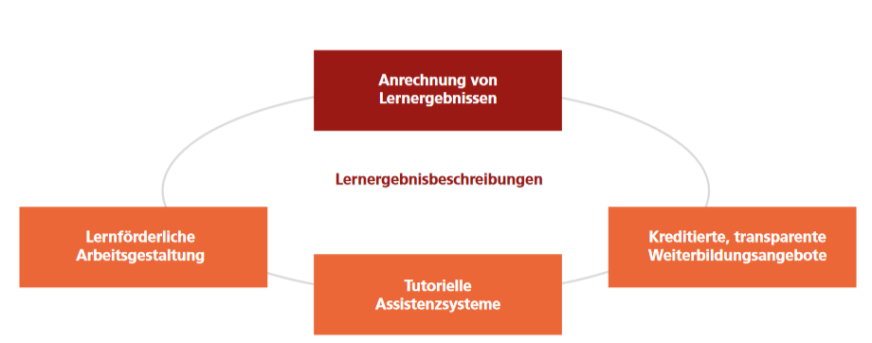
Gestaltungsfelder für die Weiterbildung

Slide 8
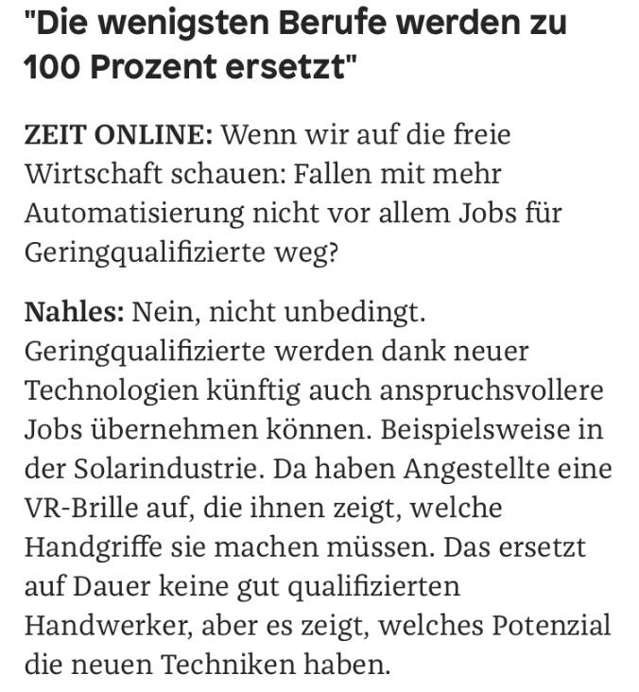
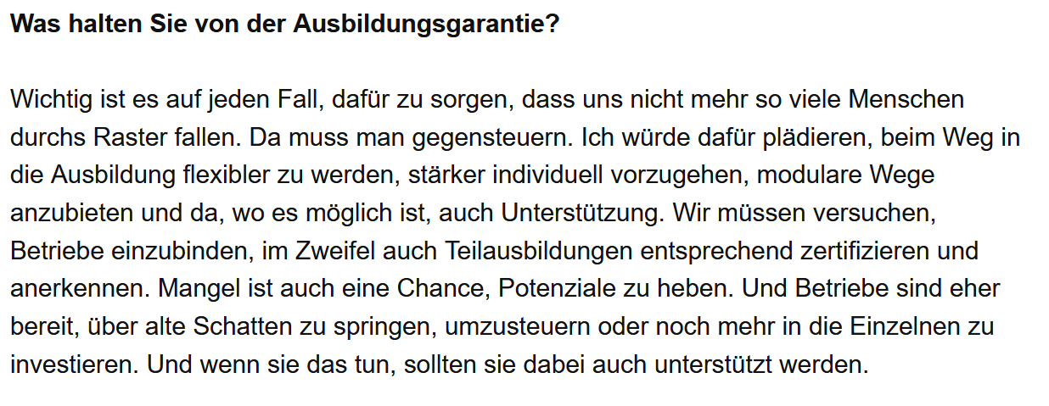
Stimmen dazu
Interview mit Prof. Enzo Weber, IAB – Vorwärts vom April 2023
Interview mit Andrea Nahles, BA - DIE ZEIT Nr. 34/2023 vom 8. August 2023

Slide 9
Öffnung/Modularisierung der dualen Berufs(aus)bildung
Beispiel Niederlande: Bei dem modular aufgebauten System steht weniger das einmal gewählte, lebenslange Berufskonzept im Vordergrund, sondern die jeweils ausgeübte berufliche Tätigkeit (“Instandhaltender Zimmermann mit Maurerhintergrund”).
Wenn es bereits in der grundständigen Berufsausbildung 2 oder 3 Qualifikations-Niveaus gäbe (kleine, mittlere und vollständige Berufsfachlichkeit), würde der Unterschied zwischen Aus- und Weiterbildung verwischen; es entstünde ein echtes berufliches Bildungskontinuum.
Zur Strukturierung kann ein anrechen- und kummulierbares Credit Point System (ähnlich ECTS) hinterlegt und in den Deutschen und Europäischen Qualifikationsrahmen eingefügt werden.

Slide 10
Zentral: Politischer Unterstützungsrahmen für an- und ungelernt Beschäftigte
Quelle: Vertiefungsstudie „Basisarbeit“ der Strategischen Vorausschau des BMAS

